Slide 1
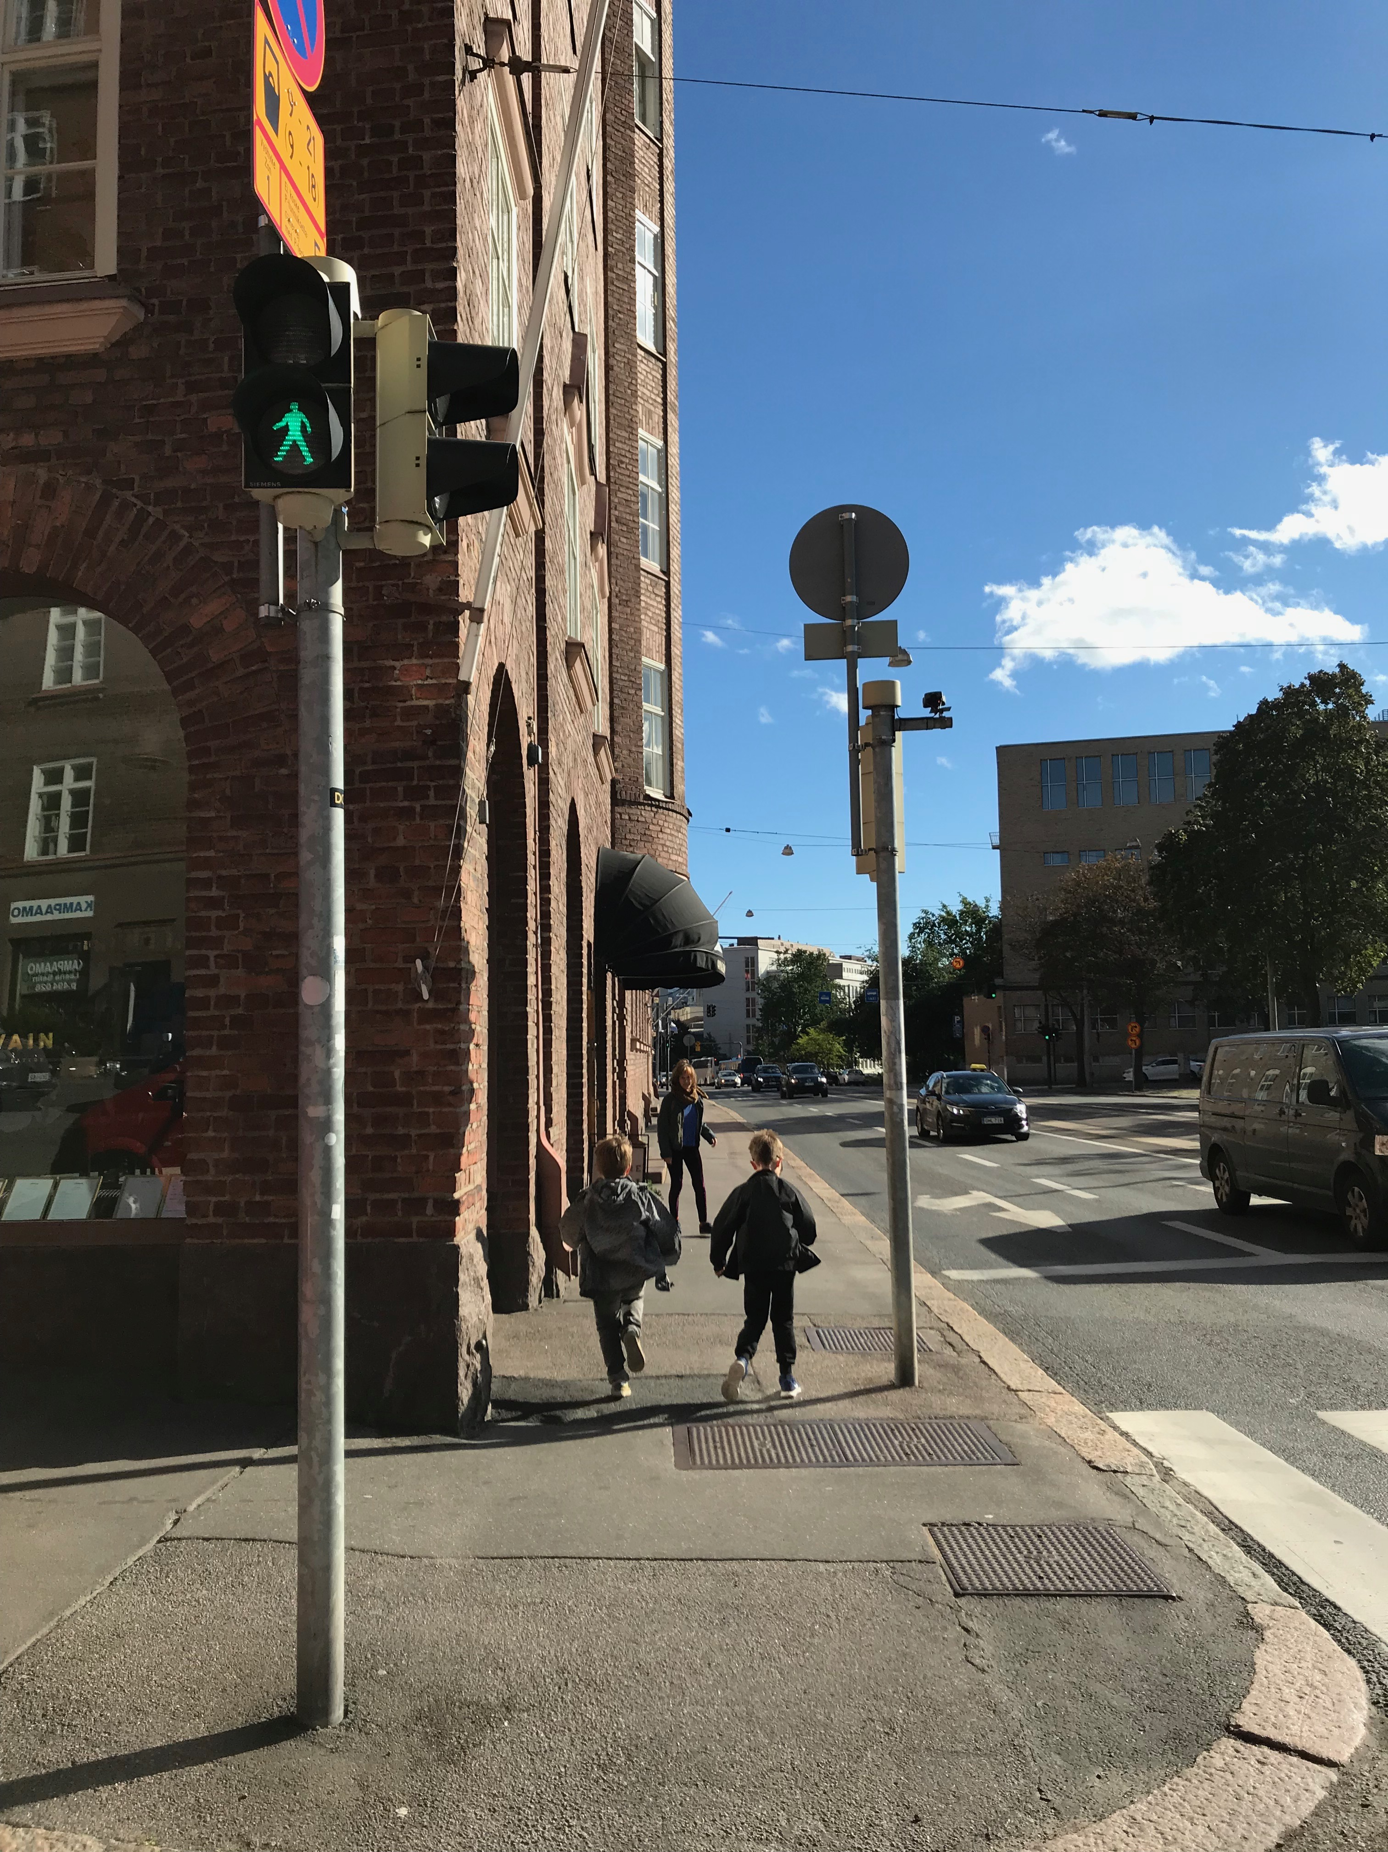
Havainnointitehtävä
© Kristiina Holm

Slide 2
Havainnointitehtävä: ohjeet
Muodostakaa ryhmät (2-5 henkilöä).
Ottakaa muistiinpanovälineet mukaan (esim. puhelin, kirjoitusvälineet).
Tehkää koulun lähiympäristössä kävelylenkki. Sopikaa päämäärä, jonne kuljette.
Toimikaa kävelylenkin aikana seuraavilla tavoilla:
  Menomatka: hymyilkää kaikille vastaantuleville ihmisille.
  Paluumatka: tervehtikää matkalla tapaamianne ihmisiä, myös vieraita.
Tehkää lyhyt kirjallinen yhteenveto siitä, miten ihmiset reagoivat.
Aikaa tehtävän suorittamiseen on 20 minuuttia.

Slide 3
Havainnointitehtävän purku
psykologia perustuu tutkimustietoon: psykologista tietoa saadaan tutkimalla ihmisen toimintaa
havainnointi on yksi aineistonkeruumenetelmä
psykologian kiinnostuksen kohteita voidaan pohtia vastaantulleiden ihmisten toimintaa tarkastelemalla: huomasivatko he teidät, miten hymyilyyn ja tervehtimiseen reagointiin?
  tarkkaavaisuus, tarkkaavaisuuden suuntaaminen
  havaitseminen, tiedon seulominen ympäristöstä, tiedon tulkinta, tiedonkäsittelykyvyn rajat
  kulttuurin tavat, käytänteet ja normit; normienvastaisesta toiminnasta voi seurata hämmennystä
  ryhmärajojen tiedostaminen, ennakkoluulot
  eri ikäisten ihmisten reaktiot; lapsen kehitys

